Slide 1
Diseño de
Bases de Datos
Lenguaje SQL
PARTE 2
Prof. Ing. Fernando Zapata
Universidad de Mendoza
Facultad de Ingeniería

Slide 2
Diseño de
Bases de Datos
IMPORTANTE
El material contenido en esta presentación fue incorporado con la única finalidad de brindar una guía al docente para el dictado de las clases. El mismo podría no estar completo o carecer de explicaciones o contenidos que son hablados en clases o que forman parte del programa, y se consideren necesarios para la aprobación de la materia.
Ing. Fernando Zapata

Slide 3
SQL
Funciones y Operadores
Funciones
Una función es un conjunto de líneas de código que realizan una tarea específica y puede retornar un valor
Funcion_A( Param1, Param2, … ParamN )

Slide 4
SQL
Funciones y Operadores
Clasificación de Funciones
Grupos:
  String functions
  Numeric functions
  Date functions
  Aggregate function
  System functions
  Meta-data functions
SELECT UPPER(LastName), FirstName FROM customers
FirstName
-------------- ---------
DOE John
DOE Jane
CITIZEN John

Slide 5
SQL
Funciones y Operadores
Funciones Numéricas
Function | Description
ABS(number) | Returns the absolute value of a number
CEIL(number) | Rounds up the number to next integer
FLOOR(number) | Rounds down the number to next integer
MOD(number, divisor) | Returns the remainder of a division
POWER(number, power) | Returns result of number raised specified power
SIGN(number) | Tests if the number negative or positive and returns 1 or - 1
ROUND(number, precision) | Returns the a number rounded to the specified precision
SQRT(number) | Returns the square root of a number
TRUNC(number, precision) | Returns a number truncated to the specified precision

Slide 6
SQL
Funciones y Operadores
Funciones de Manipulación de Caracteres
Function | Description
CONCAT(string1, string2) | Concatenates two strings
INITCAP(string) | Returns string with first letter in upper case
LENGTH(string) | Returns an integer representing the string length
LPAD(string, #,padding_char) | Returns the string padding characters added to the left
RPAD(string, #,padding_char) | Returns the strg padding characters added to the right
LTRIM(string,searchString) RTRIM(string,searchString) | Removes characters from left/right of char
REPLACE(string,searchString,replacement) | REPLACE returns char with every occurrence of searchString replaced with replacementString
SUBSTR(string,start,length) | Returns substring starting at start and of specified length
UPPER(str) - LOWER(str) | Returns string with all upper/lower case characters

Slide 7
SQL
Funciones y Operadores
Funciones de Manipulación de Fechas
Function | Description
SYSDATE | Returns current date
ADD_MONTHS(Date, months_to_add) | Returns date added to specified months
LAST_DAY(Date) | Returns date that is last day of the month
MONTHS_BETWEEN(Date1, Date2) | Returns months between two

Slide 8
SQL
Funciones y Operadores
CAST() y CONVERT()
SELECT CAST(Amount AS varchar) FROM orders
SELECT CONVERT(phone_number, CHAR) FROM customer
---------------
123.45
678.90
86753.09
8.90
-------------
1234567
231
2234443334
0
Notes:
CAST() is the SQL-92–compliant method
This example highlights one situation in which CONVERT() offers superior functionality to CAST().
CONVERT() supports a style parameter (the third argument above) that species the exact format to use when
converting a datetime value to a character string. You can find the table of supported styles in the Books
Online, but styles102 and 112 are probably the most common.

Slide 9
SQL
Funciones y Operadores
Agregación: columnas
SELECT COUNT(*) FROM customers
SELECT MAX(Amount) FROM orders
SELECT SUM(Amount) FROM orders
Notes:
COUNT(*) returns the number of items in a group. This includes NULL values and duplicates.
COUNT(ALL expression) evaluates expression for each row in a group and returns the number of nonnull values.
COUNT(DISTINCT expression) evaluates expression for each row in a group and returns the number of unique, nonnull values.

Slide 10
SQL
Funciones y Operadores
Filtrando Datos
SELECT UPPER(LastName), FirstName
FROM customers
WHERE State='TX'
SELECT LastName, FirstName, StreetAddress FROM customers
WHERE StreetAddress LIKE '%Joshua%'
LastName FirstName StreetAddress
-------- --------- ---------------
Doe John 123 Joshua Tree
Doe Jane 123 Joshua Tree
FirstName
--- ---------
DOE John
DOE Jane
Notes:
CAST() is the SQL-92–compliant method
This example highlights one situation in which CONVERT() offers superior functionality to CAST().
CONVERT() supports a style parameter (the third argument above) that species the exact format to use when
converting a datetime value to a character string. You can find the table of supported styles in the Books
Online, but styles102 and 112 are probably the most common.

Slide 11
SQL
Funciones y Operadores
Filtrando Datos
SELECT UPPER(LastName), FirstName
FROM customers
WHERE State='TX'
SELECT LastName, FirstName, StreetAddress FROM customers
WHERE StreetAddress LIKE '%Joshua%'
LastName FirstName StreetAddress
-------- --------- ---------------
Doe John 123 Joshua Tree
Doe Jane 123 Joshua Tree
FirstName
--- ---------
DOE John
DOE Jane
Notes:
CAST() is the SQL-92–compliant method
This example highlights one situation in which CONVERT() offers superior functionality to CAST().
CONVERT() supports a style parameter (the third argument above) that species the exact format to use when
converting a datetime value to a character string. You can find the table of supported styles in the Books
Online, but styles102 and 112 are probably the most common.

Slide 12
SQL
Joins: INNER JOIN
SELECT customers.CustomerNumber, orders.Amount
FROM customers, orders WHERE customers.CustomerNumber=orders.CustomerNumber
CustomerNumber Amount
-------------- --------
1 123.45
2 678.90
SELECT customers.CustomerNumber, orders.Amount
FROM customers JOIN orders ON (customers.CustomerNumber=orders.CustomerNumber)
ANSI

Slide 13
SQL
Joins: INNER JOIN
SELECT customers.CustomerNumber, orders.Amount, items.Description
FROM customers JOIN orders ON (customers.CustomerNumber=orders.CustomerNumber)
JOIN items ON (orders,OrderNumber=items.OrderNumber)
ANSI
CustomerNumber Amount Description
-------------- --------- --------
1 123.45 WIDGET A
2 678.90 WIDGET B
3 86753.09 WIDGET C
1 678.90 WIDGET B

Slide 14
SQL
Joins: OUTER JOIN
SELECT customers.CustomerNumber, orders.Amount, orders.Description
FROM customers LEFT OUTER JOIN orders ON
(customers.CustomerNumber=orders.CustomerNumber)
CustomerNumber Amount Description
-------------- -------- -----------
1 123.45 WIDGET A
1 678.90 WIDGET B
2 678.90 WIDGET B
86753.09 WIDGET C
NULL NULL

Slide 15
SQL
Joins: FULL OUTER JOIN
SELECT customers.CustomerNumber+2, orders.Amount
FROM customers FULL OUTER JOIN orders ON
(customers.CustomerNumber+2=orders.CustomerNumber)
Amount
------ --------
3 86753.09
4 NULL
5 NULL
NULL 123.45
NULL 678.90
NULL 678.90

Slide 16
SQL
Subconsultas
SELECT * FROM customers
WHERE CustomerNumber IN
(SELECT CustomerNumber FROM orders)
SELECT * FROM customers
WHERE CustomerNumber = (SELECT CustomerNumber FROM orders where…)

Slide 17
SQL
Agrupando datos: GROUP BY y HAVING
SELECT customers.CustomerNumber, SUM(orders.Amount) AS TotalOrders
FROM customers JOIN orders ON customers.CustomerNumber=orders.CustomerNumber
GROUP BY customers.CustomerNumber
SELECT customers.CustomerNumber, customers.LastName, SUM(orders.Amount) AS TotalOrders
FROM customers JOIN orders ON customers.CustomerNumber=orders.CustomerNumber
GROUP BY customers.CustomerNumber, customers.LastName
HAVING SUM(orders.Amount) > 700

Slide 18
SQL
ALIAS: Columnas y Tablas
SELECT c.LastName,
FROM customers AS c
WHERE c.state=‘TX’

Slide 19
SQL
Agrupando datos
SELECT c.LastName, COUNT(*) AS NumberWithName
FROM customers AS c
GROUP BY c.LastName

Slide 20
SQL
Ordenando datos: ORDER BY
SELECT LastName, State
FROM customers
ORDER BY State
SELECT FirstName, LastName
FROM customers
ORDER BY LastName DESC

Slide 21
SQL
ALIAS: Columnas y Tablas
SELECT TodaysDate=GETDATE()
SELECT GETDATE() AS TodaysDate
=
ANSI
SELECT customers.LastName AS LName, COUNT(*) AS NumberWithName
FROM customers
GROUP BY customers.LastName

Slide 22
SQL
Manejo de Transacciones: COMMIT y ROLLBACK
BEGIN TRAN
DELETE customers
GO
ROLLBACK
SELECT * FROM customers
CustomerNumber LastName FirstName StreetAddress City State Zip
-------------- -------- --------- --------------- ----- ----- -----
1 Doe John 123 Joshua Tree Plano TX 75025
2 Doe Jane 123 Joshua Tree Plano TX 75025
3 Citizen John 57 Riverside Reo CA 90120

Slide 23
SQL
Caso Práctico: Requerimiento
Resulta inminente llevar el seguimiento de nuestra cartera de clientes. Consideramos clientes a distintas empresas consumidoras de los productos que comercializamos. Nuestra empresa posee una cartera de clientes estable y conocida, lo que nos permite entregar mercadería en cuenta corriente. Existen clientes de mayor confianza a los que se les autoriza saldos importantes en sus cuentas. También sería interesante contemplar este factor.
Para el seguimiento de la actividad comercial, resulta necesario llevar un control de las ventas mensuales, bimestrales y anuales. Cada venta implica la facturación de uno o múltiples productos de acuerdo con nuestra lista de precios. Contamos con una lista de precios única.
Para el proceso de cobranzas contactamos al personal de compras de cada empresa. En algunas ocasiones tratamos con distintas personas dentro de una misma empresa. Sería interesante contar con un listado de contactos.
También nos resultaría conveniente llevar un control de los llamados que recibimos, ya sean de clientes conocidos o no y registrar los mensajes o motivos de los llamados.

Slide 24
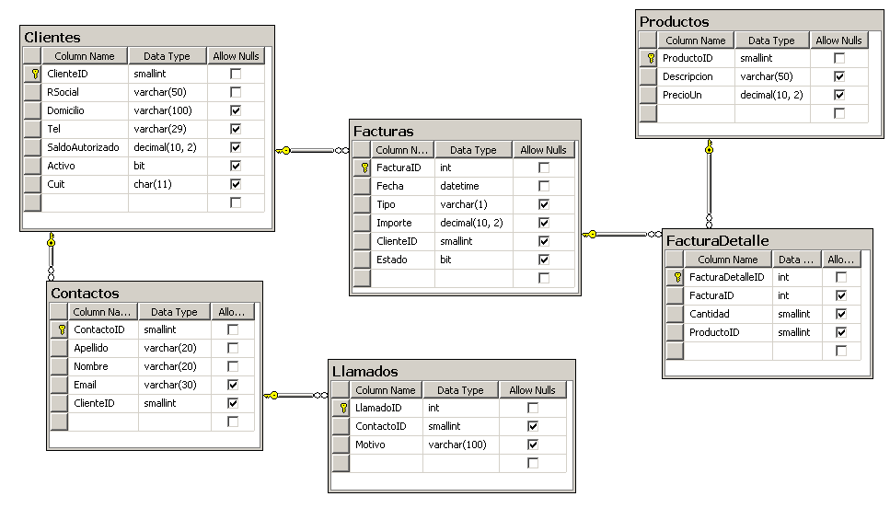

SQL
Caso Práctico: Modelo

Slide 25
SQL
Caso Práctico: Consultas
1.- Listado de contactos de empresas, acompañados del nombre de la empresa a la que pertenecen.
2.- Cantidad de contactos por empresa cliente que existen en nuestra base de datos.
3.- Listado de todos los llamado recibidos con el Apellido del Contacto (si éste existe).
4.- Listado de clientes a los que se les ha facturado más de $2000.- en una misma factura (use consultas anidadas).
5.- Ranking inverso de venta de productos (servicios)

